Slide 1
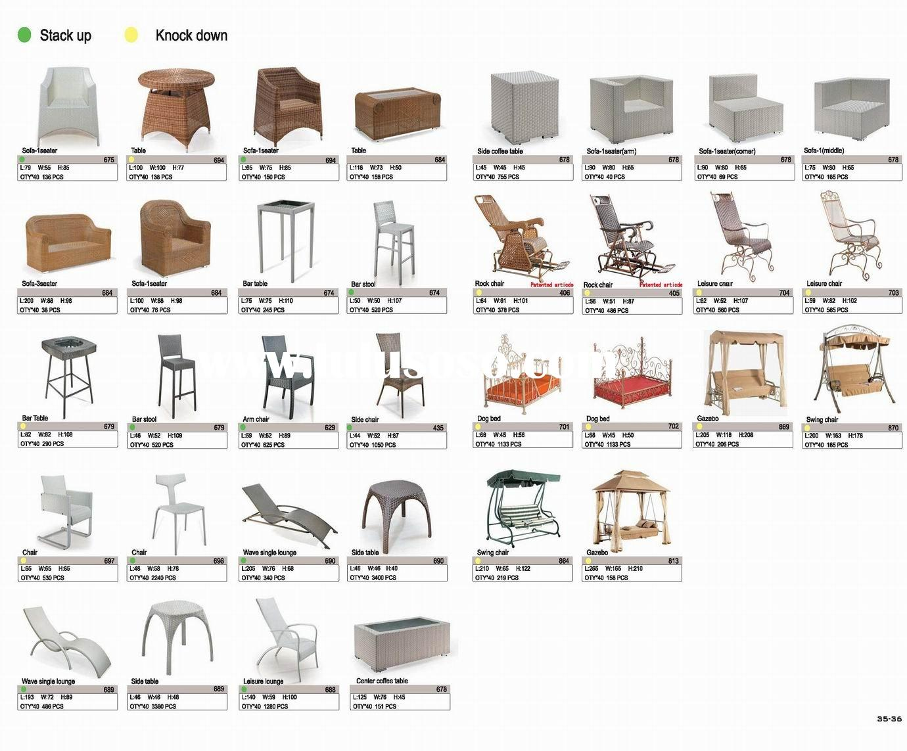
Desain Industri
Pengertian desain dan perkembangannya
Definisi Desain Industri Hak Desain Industri
a. Desain Industri
Menurut Undang-Undang Desain Industri No. 31 Tahun 2000 BAB IKetentuan Umum Pasal 1 ayat (1) yang menyatakan:Desain industri adalahsuatu kreasi tentang bentuk, konfigurasi atau komposisi garis atau warna, ataugaris dan warna, atau gabungan daripadanya yang berbentuk tiga dimensi ataudua dimensi yang memberikan kesan estetis dan dapat diwujudkan dalam polatiga dimensi atau dua dimensi yang memberikan kesan estetis serta dapatdipakai untuk menghasilkan suatu produk, barang, komoditas industri, kerajinantangan.Dari pengertian ini tampak bahwa salah satu yang disebut dengan desainindustri itu adalah suatu kreasi bentuk, konfigurasi dan komposisi garis atauwarna yang memberikan kesan estetis dan dapat dipakai untuk menghasilkankerajinan tangan. Jelaslah, bahwa desain industri yang dihasilkan oleh pengrajinsebenarnya masuk dalam cakupan desain industri sebagaimana yang dirumuskandalam UU Desain Industri. Ketika desain industri yang dihasilkan oleh pengrajin,maka patutlah untuk diberikan perlindungan hukum. Perlindungan hukumdiberikan agar desain industri yang dihasilkan pengrajin tidak ditiru ataudimanfaatkan oleh pihak lain yang tidak berhak. Untuk desain industri yangdapat dilindungi hendaknya desain industri tersebut memenuhi beberapakriteria.

